Slide 1
Тема урока: Коллективизация – успех или трагедия крестьянина-труженика…
Агафонова Елена Александровна, учитель истории и обществознания МОУ СОШ с. Шереметьевка Лысогорского района Саратовской области

Slide 2
Цель урока: показать процесс превращения крестьян - индивидуальных тружеников и собственников в класс социалистического общества.
Задачи урока:
Образовательная – сформировать целостное представление о причинах, содержании, значении и последствиях сплошной коллективизации. Раскрыть процесс и методы проведения коллективизации.
Развивающая - развивать навыки и умения аргументировано высказывать свое мнение, личностных оценочных суждений, развивать интерес к предмету, формировать ответственное отношение к миру.
Воспитательная - постановка морально – этической проблемы соотношения целей и средств коллективизации; попытаться осмыслить и понять, что избранный вариант коллективизации стал началом краха российского крестьянства и всего аграрного сектора в целом, воспитать уважительное отношение к человеку труда, научиться сопереживать труженикам села, на долю которых выпало много испытаний.

Slide 3
План урока.
Состояние сельского хозяйства накануне коллективизации.
Борьба в партийном руководстве по вопросу коллективизации.
Коллективизация: причины, сроки, принципы, основные этапы.
Итоги коллективизации.

Slide 4
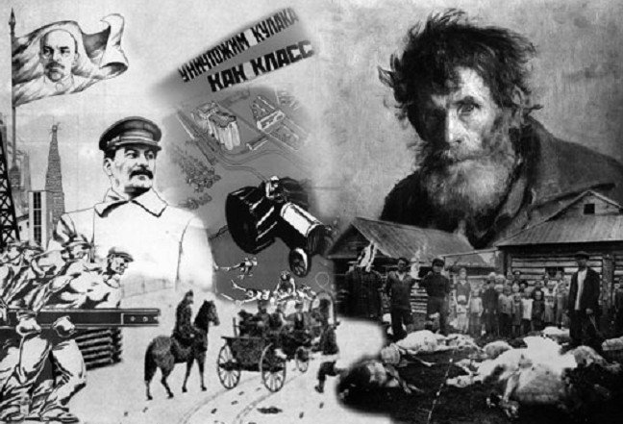

Slide 5
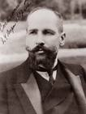
С опорой, на какие слои деревни проводилась коллективизация?
“Когда мы пишем закон для всей страны, необходимо иметь в виду разумных и сильных, а не пьяных и слабых”.
П. А. Столыпин

Slide 6
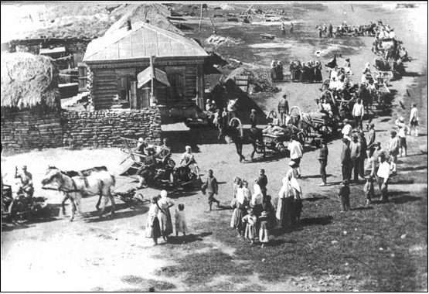
Какая дискуссия проходила в руководстве партии по вопросу коллективизации?

Slide 7
Причины коллективизации (запись в тетрадь).
Потребность государства в огромных средствах для индустриализации.
Мелкие частные крестьянские хозяйства не могли поставлять государству в достаточном количестве продукцию сельского хозяйства.
Частные крестьянские хозяйства были независимы от государства.
Хлебозаготовительный кризис 1927г.
Увеличение в селе за годы НЭПа числа сельской буржуазии – кулаков, что противоречило социалистической идеологии.

Slide 8
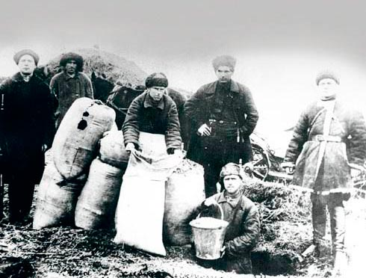
1929 г. – выход статьи И.В. Сталина «Год великого перелома» 1929.

Slide 9
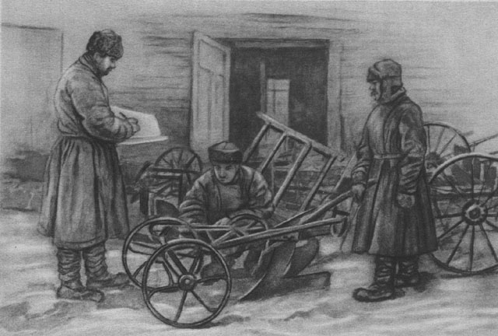
Каличев В. Коллективизация

Slide 10
1930 г. – статья И.В. Сталина «Головокружение от успехов»,

Slide 11
Цели коллективизации | Результаты коллективизации | Последствия коллективизации
Налаживание канала перекачивания средств из деревни в город на нужды индустриализации | Обретение канала перекачивания средств из села в город на нужды индустриализации | Отвлечение огромных средств от развития сельскохозяйственного производства и инфраструктуры села
Ликвидация кулачества как класса | Ликвидация кулачества как класса | Укрепление социальной базы сталинской диктатуры
Огосударствление сельскохозяйственного производства | Полное огосударствление экономики | Отчуждение крестьян от собственности и результатов труда; ликвидация экономических стимулов развития сельскохозяйственного производства
Ликвидация «аграрного перенаселения» | Значительное сокращение численности сельского населения | Массовый «исход» крестьян из деревни. Дефицит рабочей силы на селе

Slide 12
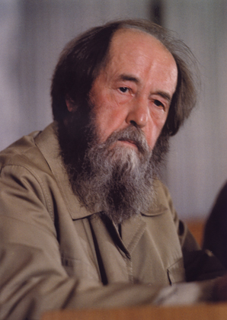
Почему Солженицын назвал коллективизацию экспериментом, «из-за которого Россия потеряла 20 век»?

Slide 13
Последствия коллективизации
Массовый голод в 1932 – 1933гг.
Отчуждение крестьян от собственности и результатов труда.
«Исход» крестьян из деревни.
Укрепление социальной базы сталинской диктатуры.
Ликвидация экономических стимулов сельхозпроизводства.

Slide 15
Стадия рефлексии.
Дайте свою оценку коллективизации. Что вы находите позитивным, а что негативным? Мнение обоснуйте.
Вы считаете коллективизацию успехом или трагедией? Рассмотрите ситуацию с разных точек зрения.
Как процесс коллективизации отразился на истории вашей семьи?

Slide 16
Домашнее задание
Написать эссе «Цена великого перелома»; «Голод и коллективизация: рукотворная трагедия»; «Коллективизация – успех или трагедия крестьянства?!»

Slide 17
Интернет-ресурсы
http://files.school-collection.edu.ru/dlrstore/3735991e-b2d8-4786-a96a-02366ae2429c/[IS11RO_3-03]_[SH_06].swf
http://files.school-collection.edu.ru/dlrstore/b45a55cd-8734-470f-9b86-07d0f592e925/%5BIS9IR_3-28%5D_%5BTS_03%5D.html
http://files.school-collection.edu.ru/dlrstore/417413ab-13ae-426b-a84f-1673033cb29c/%5BIS9IR_3-28%5D_%5BTS_04%5D.html

